Slide 1
HRVATSKA I UGARSKA POD OSMANLIJSKIM NAPADIMA
Početak sukoba

Slide 2
U vrijeme prvih osmanlijskih osvajanja u Europi, u Ugarsko-Hrvatskoj državi bile su česte smjene vlasti i borbe za prijestolje što je slabilo državu.
Od 13.st. sve više jača i vladarska obitelj HABSBURG čija se vlast širi na područje Slovenije i Austrije, a uključuju se i u borbu za hrvatsko i ugarsko prijestolje.

Slide 3
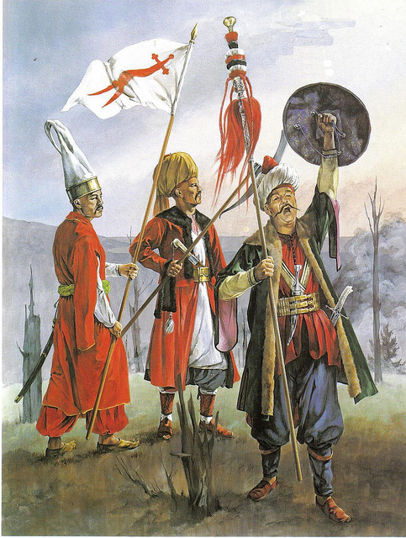
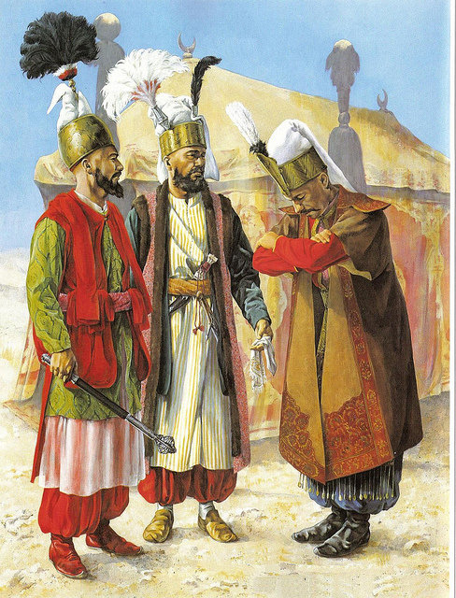
Hrvati su upoznali turske ratnike u bitkama na Kosovu polju i Nikopolju, jer su se nalazili u sastavu kršćanskih vojski koje su sudjelovale u tim bitkama

Slide 4
Zadnji jaki ugarsko-hrvatski vladar koji je imao red u državi bio je MATIJA KORVIN (1458.-1490.) Bio je obrazovan i pravedan vladar, dobar organizator i vojskovođa. Proveo je nekoliko reformi kojima je ojačao kraljevsku vlast i obranu države od Turaka – svi staleži su morali plaćati poreze, osnovao je stajaću vojsku i obrambeno područje u sjevernoj Bosni za obranu od Turaka.

Slide 5
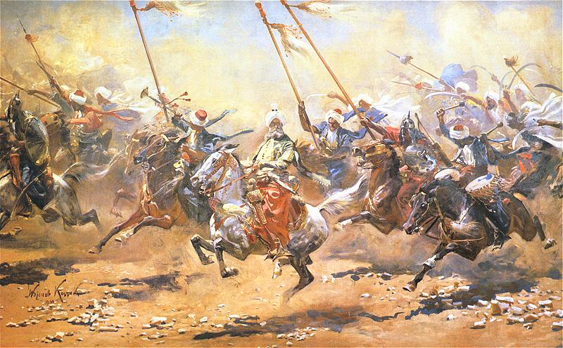
izravni sukobi Hrvata i Turaka Osmanlija započeli nakon što su Turci 1463. osvojili Bosnu

Slide 6
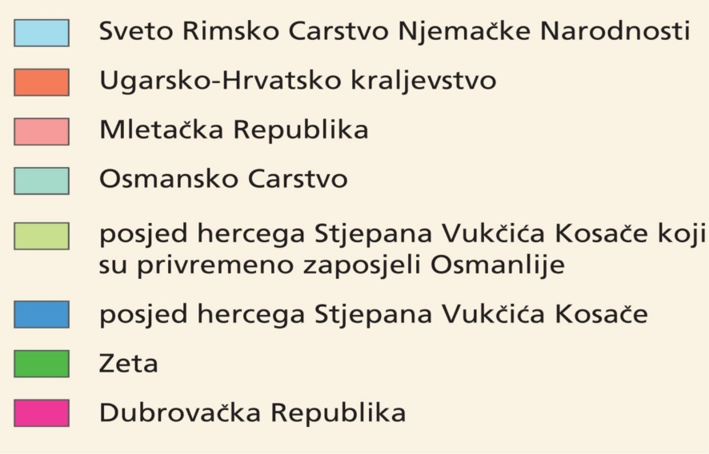
Hrvatska 1463. g.

Slide 7
Nakon smrti Matije Korvina na vlast u Ugarsko-Hrvatskoj državi dolaze vladari iz obitelji Jagelović koji nisu brinuli o obrani od Osmanlija te je započelo pustošenje i pljačkanje hrvatskih područja i iseljavanja stanovništva

Slide 8
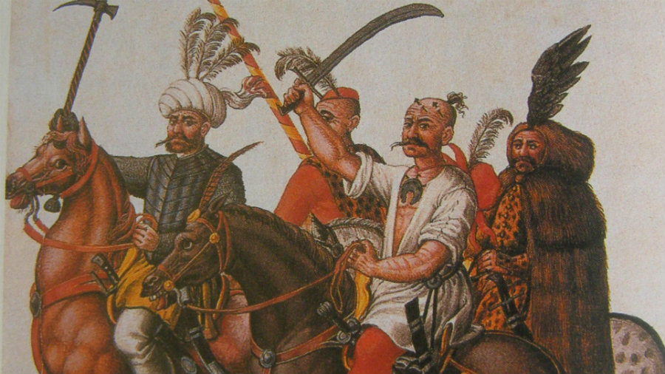
ugroženija područja bila su ona granična, Lika i Gorski Kotar

Slide 9
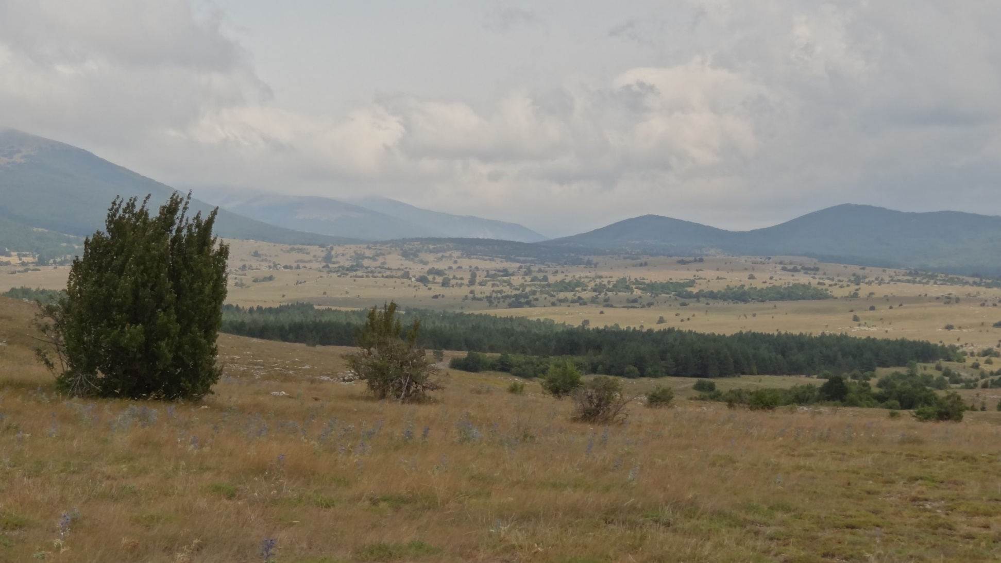
Obranu Hrvatske preuzimaju hrvatski ban i plemići. Prvi veliki okršaj zbio se 1493. na Krbavskom polju

Slide 10
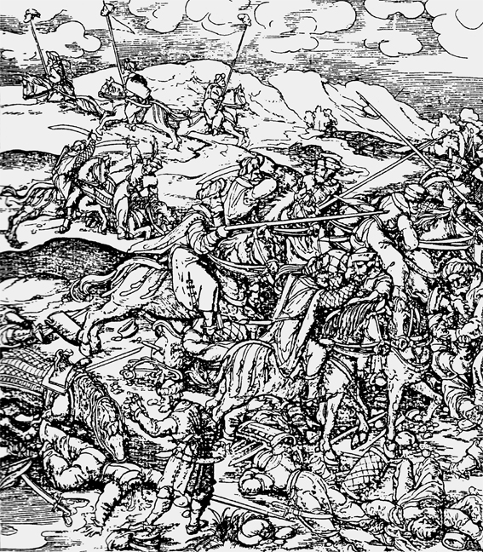
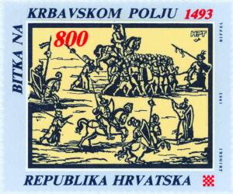
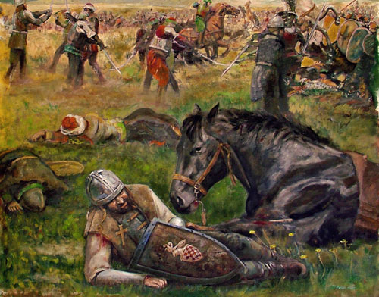

Slide 11
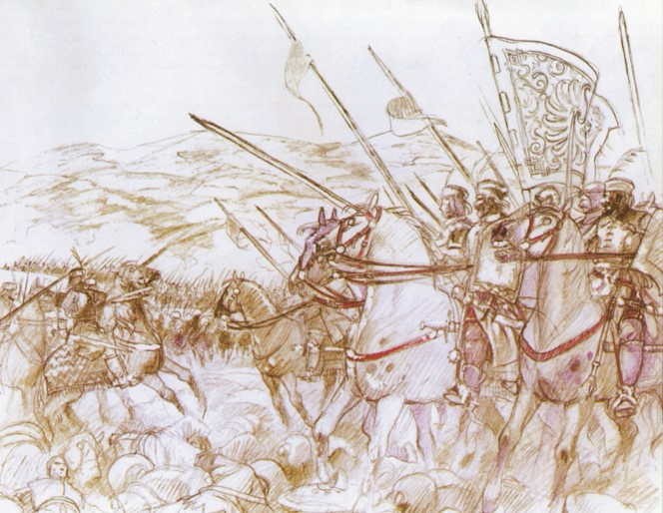
Turci Osmanlije vraćali su se iz pljačke po slovenskim zemljama, a hrvatska feudalna vojska, predvođena banom Emerikom Derenčinom sačekala ih je na Krbavskom polju i doživjela težak poraz.

Slide 12
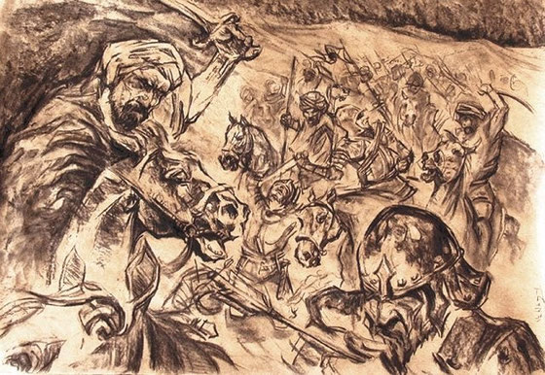
ovom bitkom je započelo razdoblje stogodišnjih hrvatsko-osmanlijskih sukoba

Slide 13
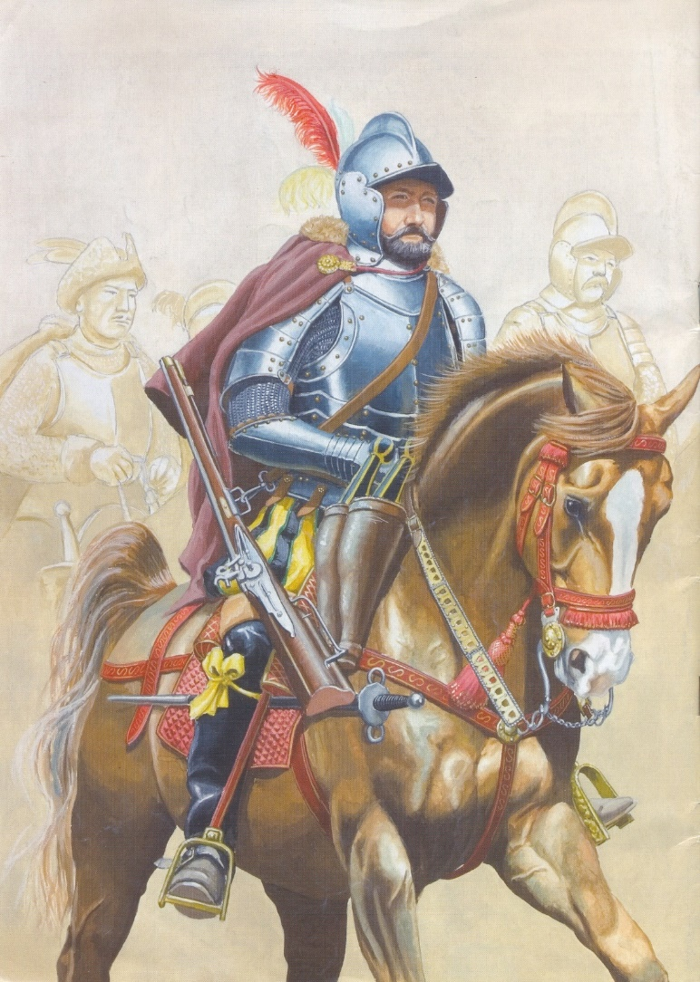
Daljnje borbe s Turcima Osmanlijama
nije postojala organizirana obrana

Slide 14
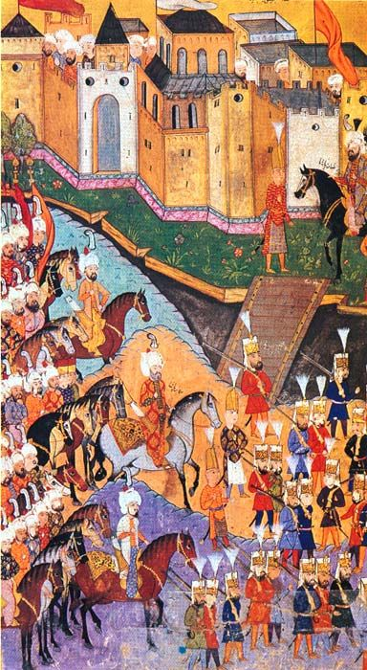
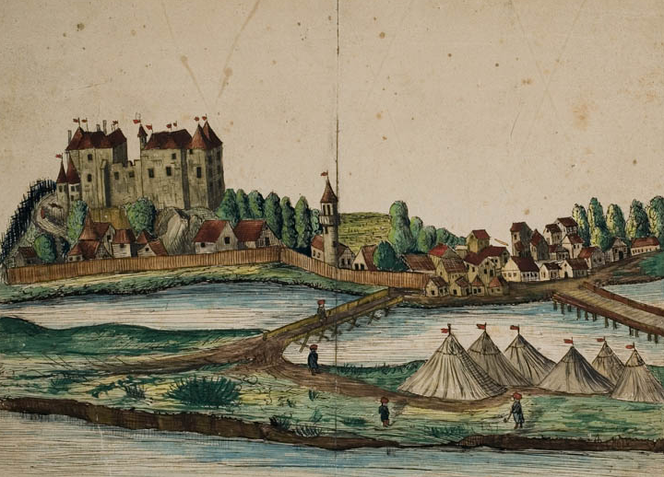
utvrde su bile u lošem stanju

Slide 15
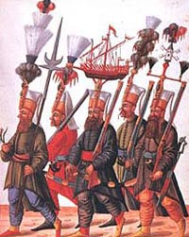
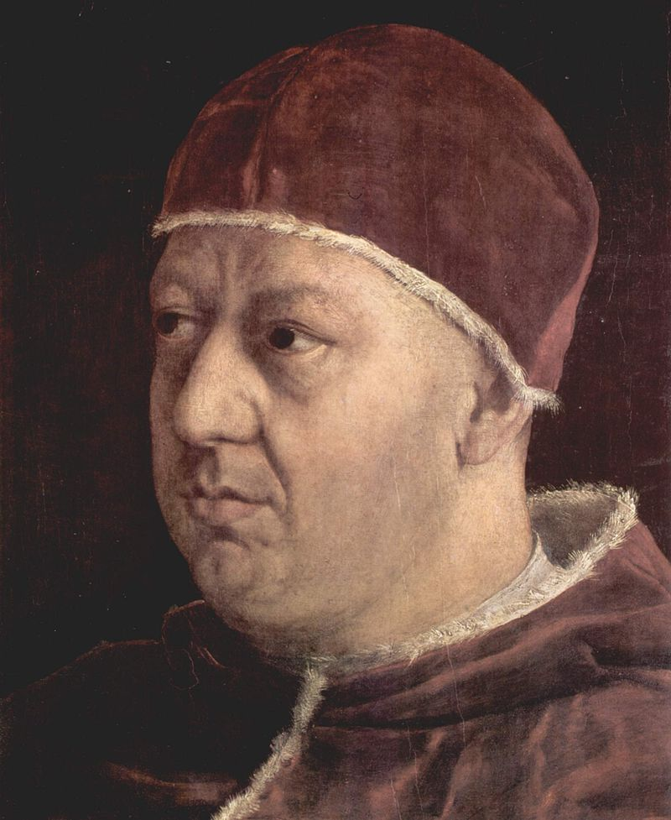
nije bilo pomoći iz europskih država; jedini koji je pružao pomoć bio je papa

Slide 16
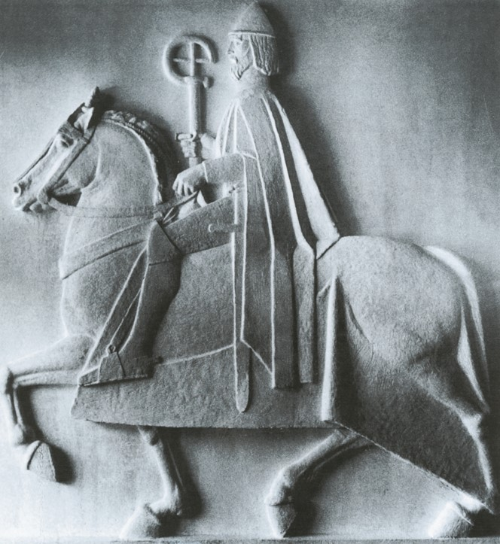
od pojedinaca koji su se uspješno suprotstavili Turcima Osmanlijama izdvajao se ban Petar Berislavić

Slide 17
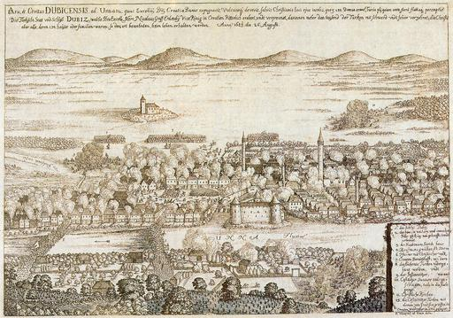
Petar Berislavić 1513. kod Dubice pobijedio Turke
za njegova banovanja Turci Osmanlije nisu osvojili niti jedan dio hrvatskog teritorija

Slide 18
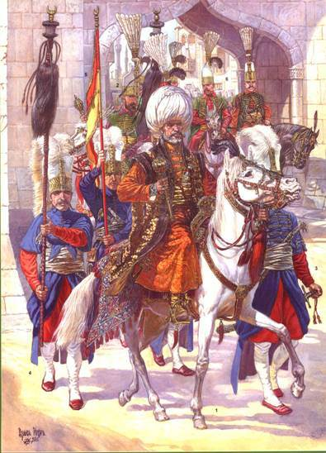
Bitka na Mohačkom polju
U vrijeme slabih Jagelovića na vlast u Osmanskom Carstvu dolazi sultan Sulejman Veličanstveni (1520.-1566.), čija vladavina predstavlja
vrhunac osvajanja Osmanskog Carstva

Slide 19
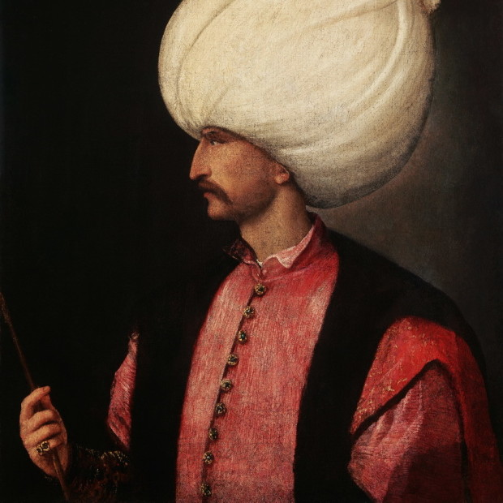
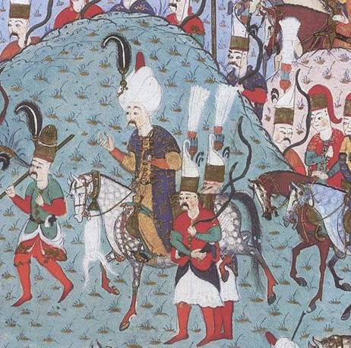
postao sultan 1520.

Slide 20
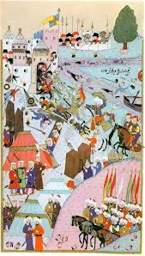
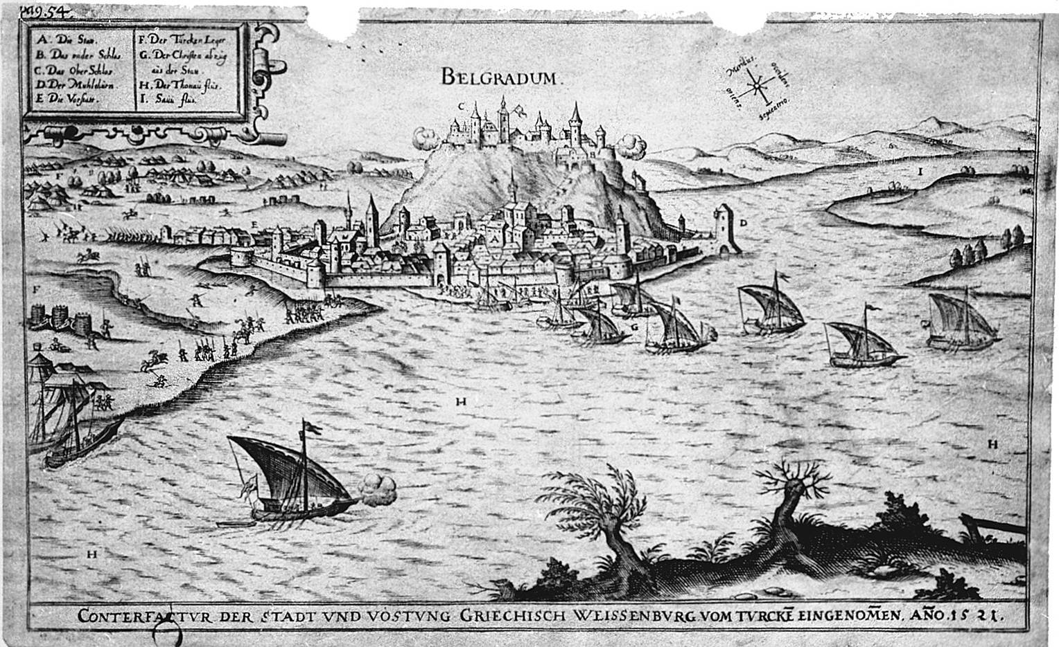
Sulejman 1521. osvojio Beograd, ključ Panonije
otvoren put za osvajanje Ugarske

Slide 21
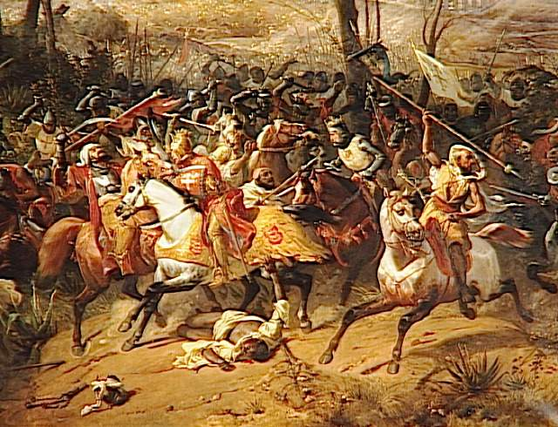
u Ugarskoj velikaški sukobi i slaba kraljeva vlast

Slide 22
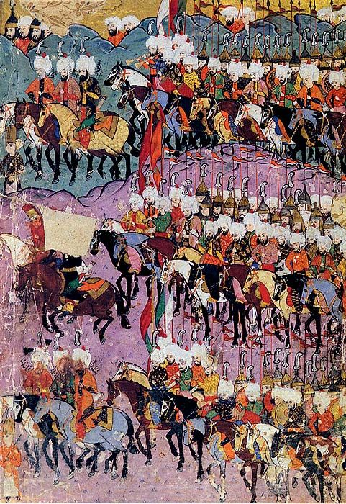
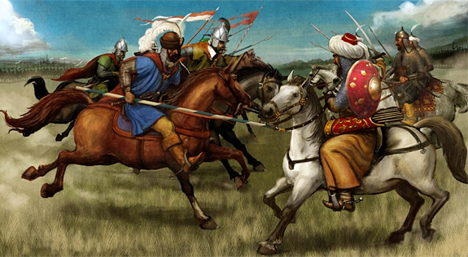
Bitka na Mohačkom polju 1526.

Slide 23
Mlad i bez iskustva u ratovanju s Osmanlijama, ugarsko-hrvatski vladar Ludovik II. Jagelović dočekao je sa svojih (ugarskih) 25000 vojnika Sulejmanovu vojsku od oko 100000 vojnika

Slide 24
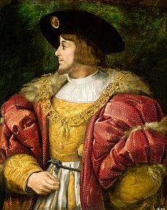
težak poraz ugarske vojske koju je predvodio Ludovik II. Jagelović

Slide 25
Posljedice bitke na Mohačkom polju
Poraz ugarske vojske
Kralj Ludovik II. je poginuo pri bijegu iz bitke
Raspala se ugarsko-hrvatska država
Osmanlije još snažnije kreću u osvajanje Ugarske i Hrvatske

Slide 26
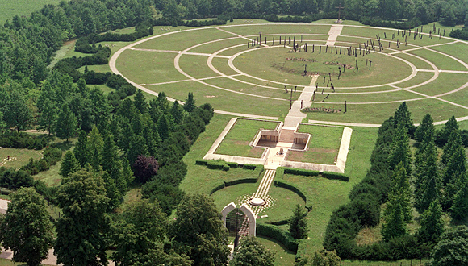
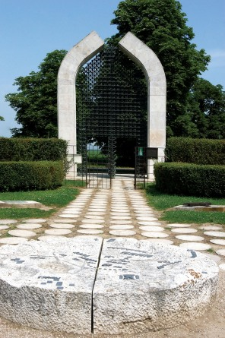
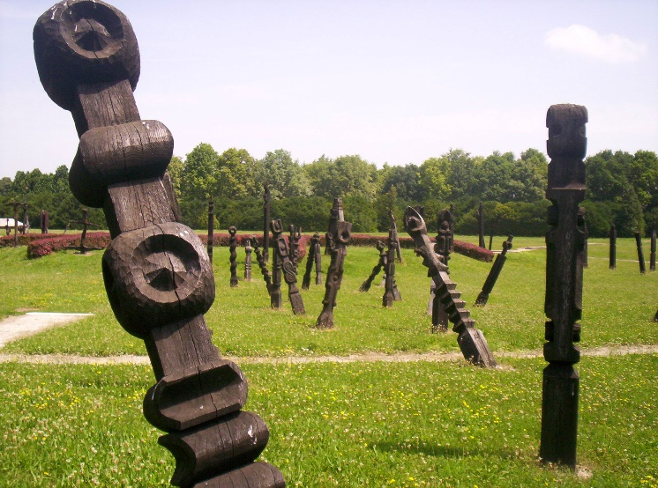
Spomen područje na Mohačkom polju

